Slide 1

2019
基于 EdgeX Foundry的智能家居网络设计与实现
汇报人：王静如

Slide 2
论文提纲
摘要 1 绪论 - 1.1 研究背景及意义 - 1.2 国内外研究现状 - 1.3 本文主要工作 - 1.4 本文组织结构
2 系统关键技术分析 - 2.1 EdgeX Foundry边缘计算框架分析
- 2.2 阿里云IoT平台分析 - 2.3 服务发现技术简介 - 2.4 COAP协议与LwM2M协议简介 - 2.6 本章小结
3 系统分析与总体设计
- 3.1 系统需求分析
- 3.2 系统总体设计
- 3.3 本章小结
4. 系统详细设计与实现 - 4.1 设备微服层设计与实现
- 4.2 开放服务层设计与实现 - 4.3 设备信息管理设计
- 4.4 COAP ，LwM2M 以及MQTT节点设计 - 4.5 本章小结
5 系统测试与分析
- 5.1 系统实验平台搭建 - 5.2 系统测试与性能分析 - 5.3 本章小结 6 总结与展望 - 6.1 总结 - 6.2 展望
致谢
参考文献

Slide 3
主要内容
2 IPv6与LwIP原理分析 - 2.1 IPv6主要特征及网络概述 - 2.2 IPv6编址体系与分组格式 - 2.3 IPv6邻居发现协议 - 2.4 LwIP简介 - 2.5 LwIP分析与IPv6实现 - 2.6 本章小结
tcpip_thread
API
应用程
序进程
API
传输层（TCP、UDP）
网络层（IP、ICMP）
网络接口驱动程序（MAC）
全球路由前缀
N位
子网ID
M位
接口ID
128-N-M位
Notes:
主要特征及网络概述，例如，对寻址进行了扩展，地址自动配置和相邻节点搜索等一些相对于IPv4的优势等，还有就是IPv6地址的组成格式（全局地址和本地链路地址）和分类（单播，组播，多播）及其应用。此外，IPv6邻居发现协议NDP（Neighbor Discovery Protocol）是IPv6协议体系中一个重要的基础协议。它定义了使用ICMPv6报文实现地址解析，跟踪邻居状态，重复地址检测，路由器发现以及重定向等功能。
然后是LwIP的简单介绍及其主要特性介绍与应用，以及它对IPv6的支持，通过改进LwIP的核心函数（移植DHCPv6等）使得运行LwIP的嵌入式节点都能自动获取到有效的IPv6全局地址。

Slide 4
主要内容
Device Management
Application
M2M Web
Application
M2M Web
Application
3 LwM2M协议分析与改进 - 3.1 LwM2M协议简介 - 3.2 LwM2M架构与接口分析 - 3.3 LwM2M的资源模型分析 - 3.4 LwM2M设备管理功能分析 - 3.5 LwM2M移植与改进 - 3.6 本章小结
Mbed device service
LwM2M
Interfaces：
- Bootstraping
- Registration
- Object/Resource Access
- Reporting
Stack：
- Effient Payload
- CoAP Protocol
- DTLS Security
- UDP
CoAP
IPv6
DTLS
SMS
UDP
Mbed Client
Objects
M2M device
Notes:
协议的提出以及简单介绍，然后是详细介绍，包括他的server/client架构以及详细的接口介绍及其应用。资源模型，将设备及其属性抽象为对象-资源模型，就是把嵌入式设备抽象成一个对象，把需要查看的设备信息抽象成一个对象的一个资源。并且使用uri进行标识，以保证对设备的操作能够通过对URI执行的不同方法来实现。这一部分主要的工作时深入理解协议，并将LwM2M协议移植到mbed中,脱离mbed-cloud，自行开发server服务以及相关的操作。
基本的M2M功能：LwM2MServer，访问控制，设备，网络连接监测，固件更新，位置和定位服务，统计
LwM2M Server使用设备管理和服务实现接口来访问LwM2M Client的对象实例和资源。该接口包括7种操作：“Create”、“Read”、“Write”、“Delete”、“Execute”、“Write Attributes”和“Discover”。
对核心函数的改进主要是增加自定义对象及其属性，还有就是实现固件升级的接口函数。

Slide 5
主要内容
4 网络平台软硬件设计与实现 - 4.1 网络平台总体概述与设计 - 4.2 网络平台关键组件介绍与分析 - 4.3 平台硬件设计 - 4.4 系统设备管理系统设计 - 4.5 固件升级系统设计 - 4.6 本章小结
Security
&
Safety
Application
HTTP/MQTT/
LwM2M
CoAP
Embedded AI
Libraries
RTX
TCP
UDP
LwIP
（Wifi/Ethernet）
OpenThread/
BLE mesh
Data Fusion
Drivers
CMSIS
Hardware Platform
IP Cores
Notes:
平台总体介绍，包括这个平台的组成，有哪些功能，然后介绍各个关键组件的作用等，平台硬件设计可能会介绍一下开发板和扩展板。
这部分主要的工作是实现IPv6的环境和能使用IPv6进行数据从底层到上层传输，使数据可以从端节点采集数据通过LwIP协议栈进行传输，并且可以通过CoAP、LwM2M等协议向上层传输。然后基于这个平台做上层的应用，包括设备管理和固件升级等应用。

Slide 6
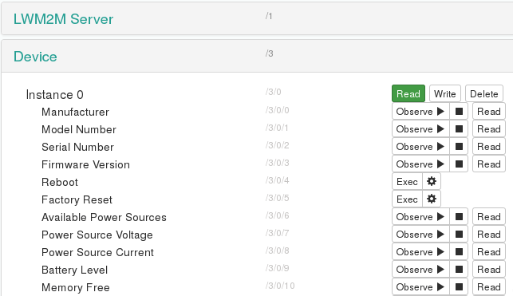
主要内容
4 网络平台软硬件设计与实现 - 4.1 网络平台总体概述与设计 - 4.2 网络平台关键组件介绍与分析 - 4.3 平台硬件设计 - 4.4 系统设备管理系统设计 - 4.5 固件升级系统设计 - 4.6 本章小结
Notes:
设备管理系统的设计关键实现部分，包括server端和client端的主要实现内容。Server端主要实现LwM2M操作方法的一些handle以及开发符合自身灵活需求的一些操作，client端主要实现对来自server端操作的响应与执行等的一些handle。
这部分的主要工作是利用LwM2M Server来对设备进行信息管理，设备管理的服务通常包括配置客户端，跟踪设备功能，位置，设备标识和状态，上报异常情况，远程执行维护操作，如固件升级等而无需手动干预。

Slide 7
主要内容
URI Resolution Failed
4 网络平台软硬件设计与实现 - 4.1 网络平台总体概述与设计 - 4.2 网络平台关键组件介绍与分析 - 4.3 平台硬件设计 - 4.4 系统设备管理系统设计 - 4.5 固件升级系统设计 - 4.6 本章小结
Start
Write to Package
IDLE
Write to Package URI
State = 0
Download Failed
DOWNLOADING
Firmware Update Failed
Update Success
Check Failed
Check Failed
State = 1
Package URI is empty or Package URI is NULL
Download Finished
UPDATING
Execute Update triggered
DOWNLOAED
State = 3
Firmware Update Failed
State = 2
Notes:
固件升级系统的设计关键部分，这个是固件升级的一个状态图,开始时处于无状态或空闲状态，当server端开始执行固件升级操作时，server端会把固件包的URI写入client端，然后client根据uri进行固件包的下载，下载完成之后，经过校验无误之后，开始执行固件的替换，这里涉及到固件的拷贝和替换BootLoader等一些操作。

Slide 8
主要内容
LwM2M
Client
LwM2M
Server
Firmware
Server
4 网络平台软硬件设计与实现 - 4.1 网络平台总体概述与设计 - 4.2 网络平台关键组件介绍与分析 - 4.3 平台硬件设计 - 4.4 系统设备管理系统设计 - 4.5 固件升级系统设计 - 4.6 本章小结
PUT URI
ACK
CoAP
block-wise
transfer
GET Firmware by URI
Carrying Firmware block
Notify download success
ACK
Execute Update
Updating
Update success
Notes:
固件升级流程图，
这部分内容和基本已完成，包括client和server端的交互，固件包的拷贝，固件包的替换以及固件的安装等，现在固件传输这一部分还存在一些问题，因为设想是第一个节点的firmware server是在本地局域网，而剩余的节点的固件来源可以是本地，也可以是局域网网内其它节点，这两中的协同工作还存在些问题，现在的主要工作也是在解决这个问题，这部分做完了，固件升级系统这部分就可以初步使用，然后就是进行一些优化的工作。

Slide 9
论文提纲
3 LwM2M协议分析与改进 - 3.1 LwM2M协议简介 - 3.2 LwM2M架构与接口分析 - 3.3 LwM2M的资源模型分析 - 3.4 LwM2M设备管理功能分析 - 3.5 LwM2M移植与改进 - 3.6 本章小结 4 网络平台软硬件设计与实现 - 4.1 网络平台总体概述与设计 - 4.2 网络平台关键组件介绍与分析 - 4.3 平台硬件设计 - 4.4 系统设备管理系统设计 - 4.5 固件升级系统设计 - 4.6 本章小结
摘要 1 绪论 - 1.1 研究背景及意义 - 1.2 国内外研究现状 - 1.3 本文主要工作 - 1.4 本文组织结构
2 IPv6与LwIP原理分析 - 2.1 IPv6主要特征及网络概述 - 2.2 IPv6编址体系与分组格式 - 2.3 IPv6邻居发现协议 - 2.4 LwIP简介 - 2.5 LwIP分析与IPv6实现 - 2.6 本章小结
5 系统测试与分析 - 5.1 测试环境介绍 - 5.2 IPv6组网测试 - 5.3 设备管理系统测试 - 5.4 固件升级系统测试 - 5.5 本章小结 6 总结与展望 - 6.1 总结 - 6.2 展望
致谢
参考文献
Notes:
展望：DTLS+和差分升级等内容，固件的p2p传输等。

Slide 10
时间安排
初步完成所有的设计与代码实现
完成系统的联调及发现问题并改进、
论文摘要部分撰写
完成所有论文所需要的实验部分、
论文部分章节的撰写
完成论文剩余部分
并修改
1月中旬
1月底
3月份前
3月份始

Slide 11
PPT模板下载：www.1ppt.com/moban/ 行业PPT模板：www.1ppt.com/hangye/
节日PPT模板：www.1ppt.com/jieri/ PPT素材下载：www.1ppt.com/sucai/
PPT背景图片：www.1ppt.com/beijing/ PPT图表下载：www.1ppt.com/tubiao/
优秀PPT下载：www.1ppt.com/xiazai/ PPT教程： www.1ppt.com/powerpoint/
Word教程： www.1ppt.com/word/ Excel教程：www.1ppt.com/excel/
资料下载：www.1ppt.com/ziliao/ PPT课件下载：www.1ppt.com/kejian/
范文下载：www.1ppt.com/fanwen/ 试卷下载：www.1ppt.com/shiti/
教案下载：www.1ppt.com/jiaoan/ PPT论坛：www.1ppt.cn
THANK YOU
谢谢观看

Slide 12
Command & Control
Core Data
Meta Data
Mongo
Mongo
命令响应
命令请求
设备数据或事件
注册设备
回调
Command & Control
客户端
Core Data客户端
Meta Data客户端
L
设备驱动
YAML
L
YAML
设备配置文件
设备驱动配置文件
设备服务

Slide 13
向设备发送请求
[REST GET/PUT]
Command & Control
客户端
转换成CoAP命令
CoAP服务器端
CoAP 客户端
Core Data客户端
CoAP
响应
CoAP
GET/PUT
设备发送数据

Slide 14
配置和注册服务
Key/Vaule
存储
健康检测
健康检测
注册 / 加载配置
注册 / 加载配置
请求检索命令服务
发送请求
核心数据服务
命令服务

Slide 15
可穿戴节点
体温传感器
主控
FRDM-K64
电源模块
运动传感器
台灯
心率传感器

Slide 16
网关
数据
1
1
属于
属于
n
n
节点
1
属于
n
资源
可穿戴节点
体温传感器
主控
FRDM-K64
电源模块
运动传感器
台灯
心率传感器

Slide 17
可穿戴节点
台灯节点
体温传感器
主控
FRDM-K64
运动传感器
心率传感器
电源

Slide 18
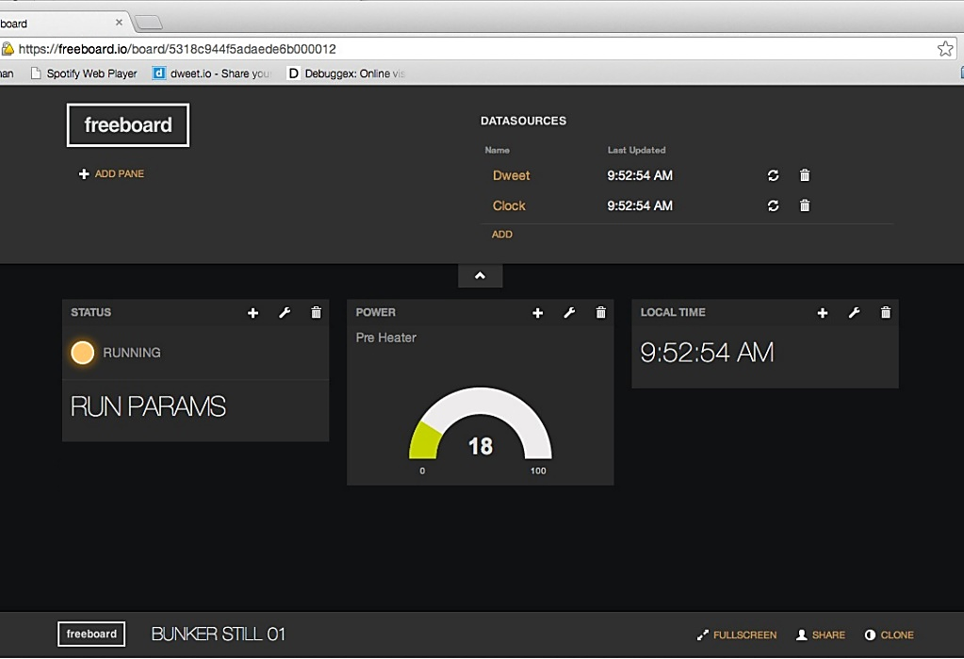
A
B
C

Slide 19
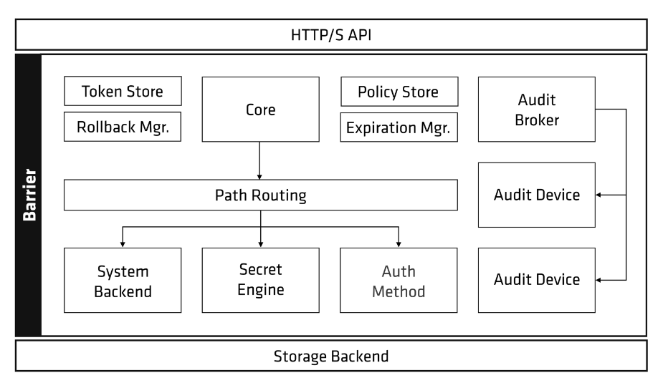
HTTP/S API
令牌存储
策略存储
核心模块
审计代理
回滚管理器
租期管理器
屏
障
路由管理
审计设备
系统后端
加密引擎
权限管理
审计设备
存储后端

Slide 20
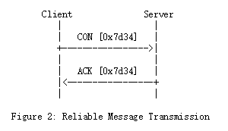
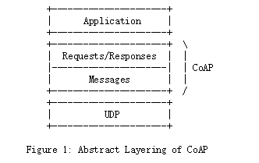
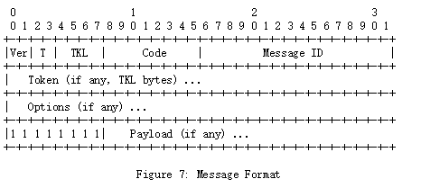
Application
Request/Responses
CoAP
Message
UDP

Slide 21
0 1 2 3 4 5 6 7 8 9 0 1 2 3 4 5 6 7 8 9 0 1 2 3 4 5 6 7 8 9 0 1
Ver T

Slide 22
应用服务层
客户端注册服务
客户端分发服务
其他服务
系统安全服务
支持服务层
系统管理服务
规则引擎
定时调度服务
提醒/警报服务
日志服务
其他服务
核心服务层
核心数据服务
命令控制服务
元数据服务
注册和控制数据服务
加密存储
设备服务层
MGMT
服务代理
反向代理
MQTT
CoAP
SOAP
BLE
REST HTTP
MODBUS
虚拟设备

